Slide 1

ASP.NET Core Blazor
Jiří Kanda
Software development lead, HAVIT, s.r.o. kanda@havit.cz

Slide 2
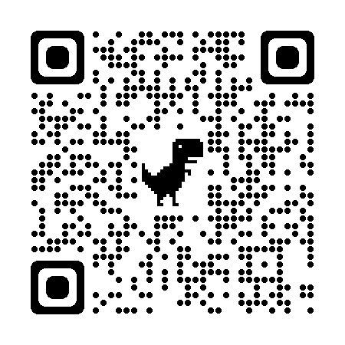
Agenda
Dnes
Příklady
Diskuse
Počítač s VS 2022
(nebo VS Code)
https://github.com/dotnet-presentations/ blazor-workshop

